Slide 1
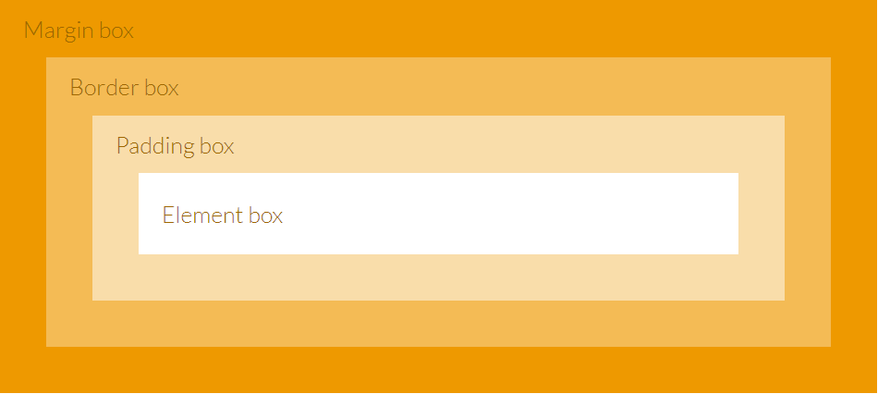
Границы элементов

Slide 2
CSS
margin: 15px;
padding-left: 3%;
border-style: solid;
border-width: 5px;
border-color: red;
Границы

Slide 3
Блочная разметка страницы

Slide 4
JavaScript
Программы, написанные на js, называют скриптами (scripts)
Скрипты не требуют компиляции/интерпретации
js не имеет никакого отношения к Java
Язык программирования, который делает web страницы интерактивными

Slide 5
Возможности js в браузере
Изменение разметки и стилей на странице
Реакция на действия пользователя – клики по элементам, нажатие клавиш и т. д.
Передача и принятие данных по сети (AJAX)
Вывод сообщений для пользователя
Хранение данных на строне клиента
Чтение файлов, запуск программ
Разделение состояния между табами/окнами
Безопасная коммуникация с «чужими» сайтами/доменами

Slide 6
Консоль разработчика

Slide 7
JS
var x = 5; //присваивание, “old” way
let x = 5; const y = 10; //присваивание, “new” way
[1,2,3,"test"]; //создание массива
3+5; 12.3/4.1; //мат операции
5 == '5'; //проверка на равенство значения
5 === '5'; //проверка на равенство значения и типа
val1 && val2 || !val3; //логические операции
Синтаксис

Slide 8
JS
Number – включает int и float
String – для строковых литералов используются как двойные(“), так и обычные(‘) ковычки
Boolean – true/false
null – специальное значение, представляющее «ничего»
undefined – специальное значение, представляющее «я точно не знаю, но похоже на ничего»
Object – сложный тип для хранения динамических объектов
Типы данных

Slide 9
JS
if (year < 2021) {
alert( 'Too early...' );
}
else if (year > 2021) {
alert( 'Too late' );
}
else {
alert( 'Exactly!' );
}
Оператор if

Slide 10
JS
let i = 3;
while (i) {
alert( i );
i--;
}
let i = 0;
do {
alert( i );
i++;
}
while (i < 3);
for (let i = 0; i < 3; i++) { // shows 0, then 1, then 2
alert(i);
}
Циклы while и for

Slide 11
JS
let a = 2 + 2;
switch (a) {
case 3:
alert( 'Too small' );
break;
case 4:
alert( 'Exactly!' );
break;
case 5:
alert( 'Too large' );
break;
default:
alert( "I don't know such values" );
}
Оператор switch

Slide 12
JS
function sum(a, b) {
return a + b;
}
let result = sum(1, 2);
alert( result );
let sum = (a, b) => a + b;
alert(sum(3,4))
Функции

Slide 13

Document Object Model

Slide 14
JS
document.getElementById(id)
document.getElementsByTagName(name)
document.getElementsByClassName(name)
document.body
document.head
document.links
document.title
Поиск элементов DOM

Slide 15
JS
element.innerHTML = “new html content”
element.attribute = “new value”
element.style.property = “new style”
element.setAttribute(attribute, value)
Изменение элементов DOM

Slide 16
JS
alert("Please wait for your turn")
result = prompt("What is your name", "John");
result = confirm("Are you sure?");
Простейшее взаимодействие с пользователем

Slide 17
Поиск и изменение элементов

Slide 18
JS
<script>
alert( 'Hello, world!');
</script>
<script src="js/script1.js"></script>
Подключение скрипта на страницу

Slide 19
JS
<h1 onmouseover="this.style.color ='red'" onmouseout="this.style.color ='blue'">I’m blue!</h1>
<h1 onclick="alert('Thank you')">Click me!</h1>
<h1 onclick="clickHandler(this)">Click me!</h1>
События курсора

Slide 20
События курсора

